Slide 1
한밭대학교 컴퓨터공학과
디지털 트윈을 활용한
원격 스마트팜 시스템
팀장 정병준
팀원 박민규
팀원 윤나은

Slide 2
CONTENTS
01
프로젝트 배경 및 필요성
02
프로젝트 내용
03
프로젝트 추친전략 및 방법
CONTENTS

Slide 3
01
프로젝트 배경 및 필요성

Slide 4


01
프로젝트 배경 및 필요성
매년 농업 인구수 감소 농촌 고령인구 비율 증가
노동력 부족, 인건비 상승, 생산성 하락
농산물 가격 상승
자료: 통계청

Slide 5
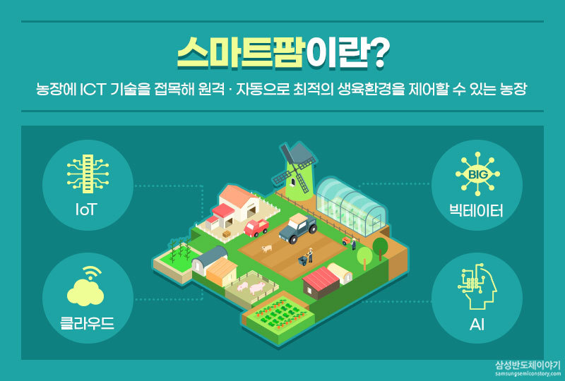
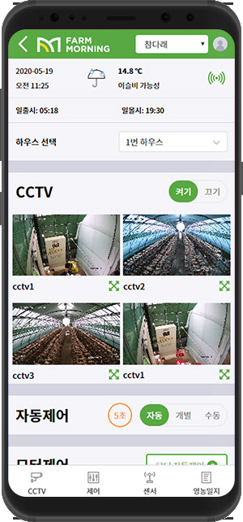
01
프로젝트 배경 및 필요성
기존 스마트팜 시스템의 문제점
CCTV 설치 비용
CCTV의 단편적 정보
센서의 위치 파악이 어려움
사진: 삼성반도체이야기
사진: 그린랩스 ‘팜모닝’ 서비스

Slide 6
02
프로젝트 내용

Slide 7
02
프로젝트 내용
목표
- 스마트폰 애플리케이션을 통한 스마트팜 모니터링/제어
- 센서를 통해 작물 생장에 적합한 환경 데이터 수집
- 수집된 환경 데이터를 통한 자동화 시스템 구축
비전
- 작업 효율성이 향상 → 관리할 수 있는 면적이 증가하거나 작업량이 감소
- 비용 절감, 생산량 증대, 스마트팜 시스템의 유지보수 용이

Slide 8
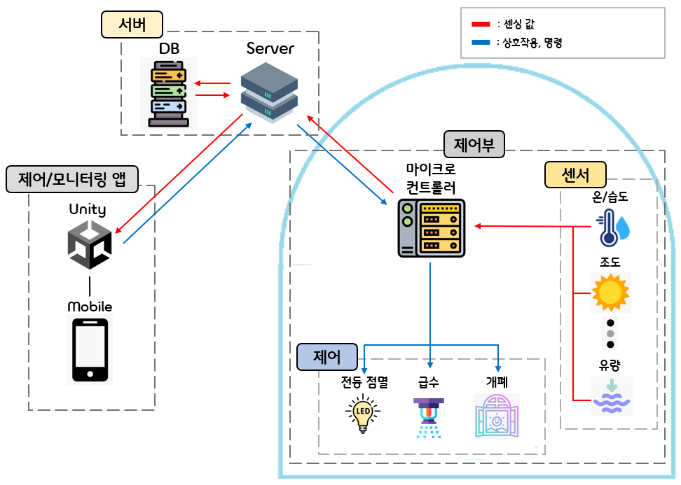
02
프로젝트 내용
제어/모니터링 앱
- Unity를 이용한 3D 가상현실 구현
- 스마트폰 앱을 이용한 제어/모니터링
서버
- Flask를 사용하여 서버 구축
- Firebase를 사용한 DB 구축
- MQTT 프로토콜 통신
제어부
- 마이크로 컨트롤러를 사용하여 센서 값들을 수집/자동화 제어

Slide 9
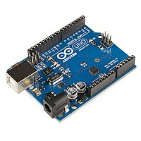



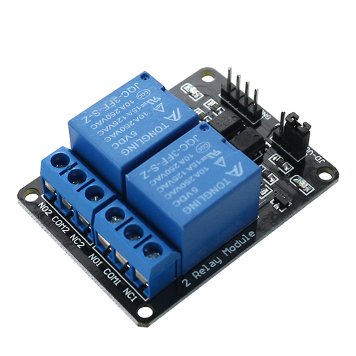
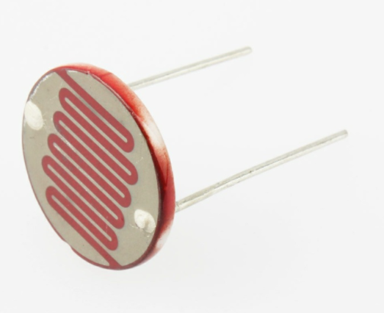
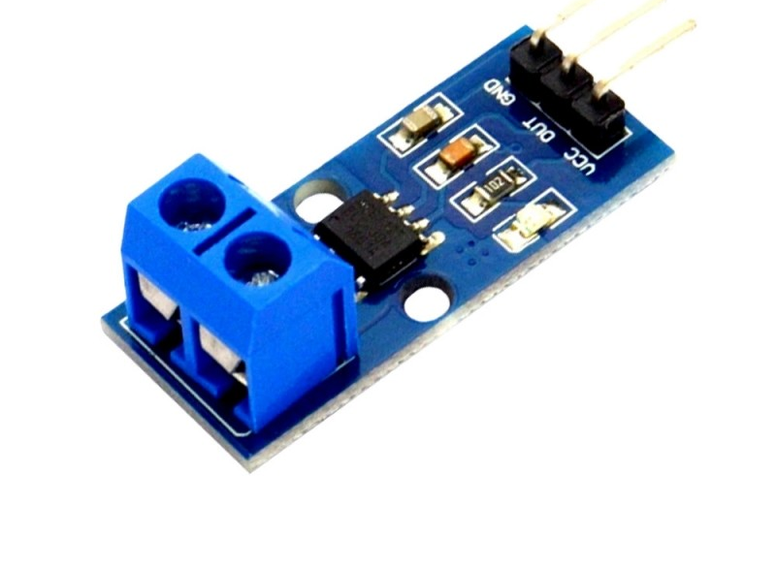
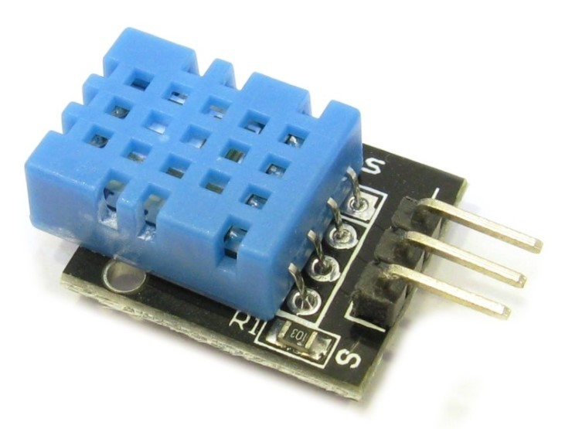
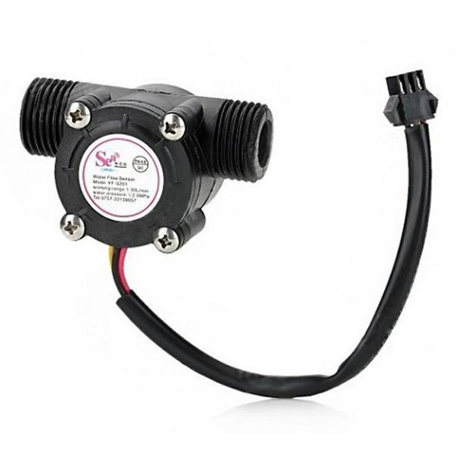
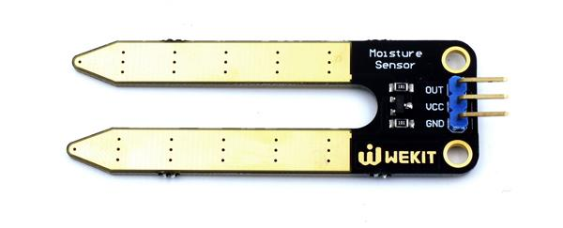
02
프로젝트 내용
아두이노
제어 명령
데이터 송/수신
데이터 송/수신
릴레이
센서 정보 수집
조도 센서
토양 습도 센서
전류 센서
온/습도 센서
유류 센서
220V 동력 제어
조도 파악
(조명)
토양 습도 파악
(급수)
전류 흐름 측정
온/습도 파악
(개폐기)
급수장치의 작동 파악

Slide 10
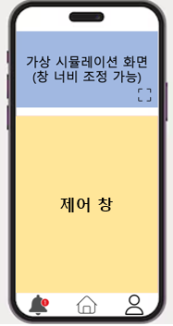
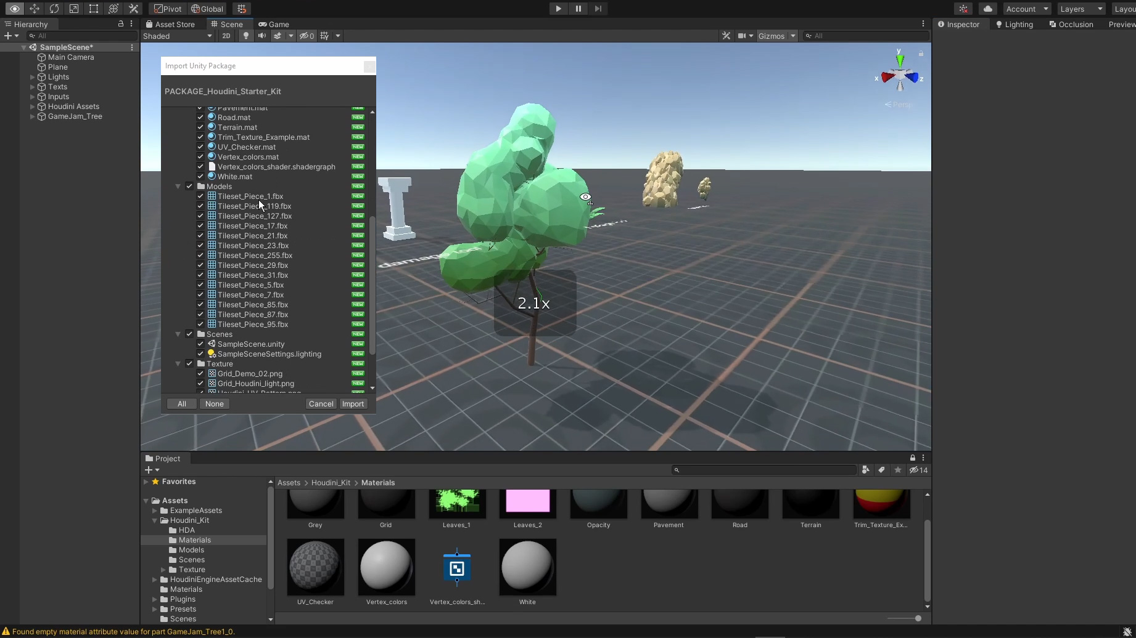

02
프로젝트 내용
https://www.sidefx.com/products/houdini-engine/plug-ins/unity-plug-in/

Slide 11
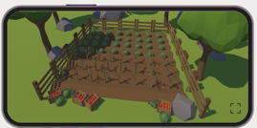
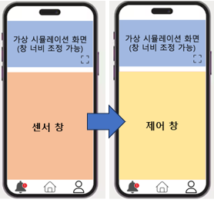
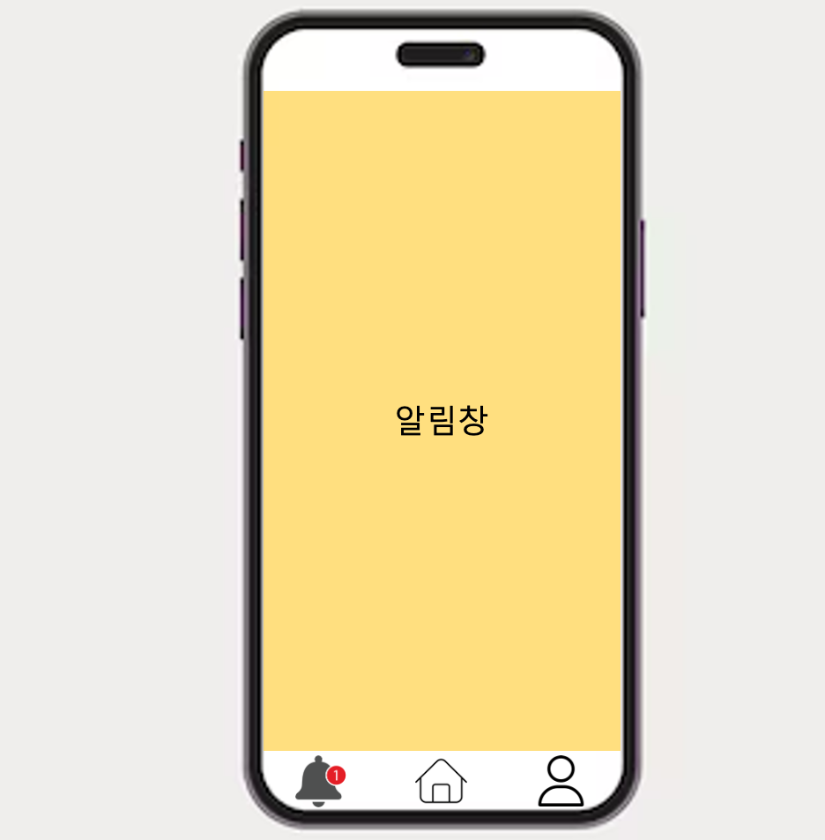
결과물 예상 UI
1
확대한 디스플레이 창
디지털 트윈을 활용하여 스마트팜 모습 구현
2
디스플레이 창을 간단하게 보여주며, 확대 가능
센서 창: 센서에 대한 실시간 값을 UI로 표시
제어 창: 동력을 제어할 수 있는 부분을 UI로 표시
3
스마트팜에 문제가 발생할 시 알람을 수신 받음

Slide 12
03
프로젝트 추진전략 및 방법

Slide 13


03
프로젝트 추진전략 및 방법
정병준
임베디드 시스템
스마트팜에 설치된 센서 값을 서버로 전송
서버로부터 수신 받은 제어 명령 수행
임베디드 시스템(아두이노) 제어
박민규
서버/통신
Flask를 사용하여 서버 구축
Firebase를 이용한 데이터베이스 구축 및 관리
MQTT 프토토콜 통신 사용
윤나은
3D 모델링/애플리케이션
서버로부터 센서 값 수신
수신 받은 값(온/습도, 제어 동작 유무 등)을 기반으로 가상 현실 구현
센서 값을 애플리케이션에 표시
스마트팜의 수동 제어 명령을 서버에 전송

Slide 14
03
프로젝트 추진전략 및 방법
SWOT 분석
강점
긍정적 측면
부정적 측면
약점
- 3D 모니터링
- CCTV 설치 비용 절감
- 신속한 유지보수
내부환경
S
W
- 초기 투자 비용
- 연령층에 따른 접근성
- 시스템의 보안성
기회
O
T
위협
외부환경
- 높은 스마트폰 사용률
- 스마트팜 정부 지원 증가
- 농업 인구수 절감

Slide 15
Q&A
Q&A

Slide 16
THANK YOU
감사합니다.

Slide 17
참고 문헌
김영민, 김정명, 민형기 and 방현준. "IoT를 이용한 빌딩형 스마트팜." 한국정보처리학회 학술대회논문집, vol. 27, no. 2, pp. 280-283, 2020.

